Slide 1
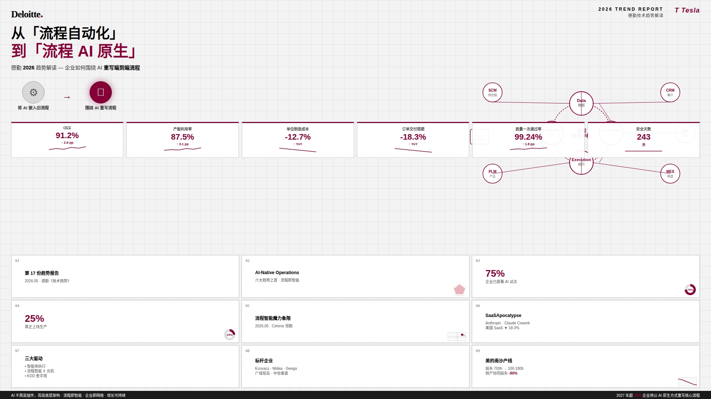
01
02
03
04
05
06
07
08
09
Deloitte.2026 TREND REPORT德勤技术趋势解读T Tesla
从「流程自动化」到「流程 AI 原生」德勤2026趋势解读 — 企业如何围绕 AI重写端到端流程
⚙将 AI 嵌入旧流程→🧠围绕 AI 重写流程
OEE91.2%↑ 2.6 pp产能利用率87.5%↑ 3.1 pp单位制造成本-12.7%↑ YoY订单交付周期-18.3%↑ YoY质量一次通过率99.24%↑ 1.8 pp安全天数243天

